Slide 1

Здоровая семья – здоровый ребёнок

Slide 2


Slide 3
Здоровые дети - это великое счастье.
Здоровье и физическое состояние школьников вызывают серьезную тревогу.
Около 25-30 % детей, приходящих в 1-е классы, имеют те или иные отклонения в состоянии здоровья, а среди выпускников школ уже 70-80 % нельзя назвать абсолютно здоровыми.
Сейчас, когда так стремительно возрастает темп жизни, когда цивилизация на каждом шагу уготавливает для каждого из нас великое множество стрессовых ситуаций, – создание здорового образа жизни, мобилизующего природные резервы человеческого организма, становится главнейшей, насущной всеобщей нашей задачей.

Slide 4

ПО ДАННЫМ ФИЗИОЛОГО-ГИГИЕНИЧЕСКОГО МОНИТОРИНГА
НИИ ГИГИЕНЫ И ПРОФИЛАКТИКИ ЗАБОЛЕВАНИЙ ДЕТЕЙ РАО,
число детей с недостатками развития и неблагополучным состоянием здоровья
лишь
10%
среди новорожденных составляет
молодёжи имеет состояние
здоровья, близкое к норме
85%
за последние 20 лет число детей,
из них нуждаются в реабилитации
биологически не соответствующих 6-7 годам, увеличилось
30%
в 3 раза
в рейтинге заболеваний нарушения
работы опорно-двигательного аппарата
на 1 месте

Slide 5

И кто, как не родители, призваны принять самое активное участие в решении этой проблемы. Кто, как не папы и мамы, дедушки и бабушки, пестующие своих детей и внуков с пеленок; могут обеспечить им рациональное питание, приобщить их к спорту, уберечь от вредных привычек, научить правилам гигиены и главное –настроить самих ребят так, чтобы они без подсказок
и напоминаний
взрослых стремились
жить разумно,
правильно,
не во вред, а на пользу
своему здоровью.

Slide 6
Закон “Об образовании” (ст.18) возлагает всю ответственность за воспитание детей на семью,
а все остальные социальные институты (в том числе школьные учреждения) призваны содействовать и дополнять семейную воспитательную деятельность.

Slide 7
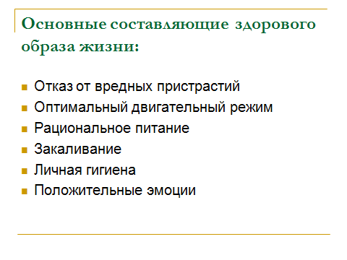

Slide 8
Рациональное питание
Правильное питание – это то, о чем должны заботиться родители в первую очередь, желая видеть своего ребенка здоровым.
Родителям нельзя забывать о том, что соблюдение режима питания – основа здорового образа жизни. Правильное питание организовать не просто. Нужно заботиться о том, чтобы в рационе ребенка правильно сочетались различные продукты и химические вещества.

Slide 9

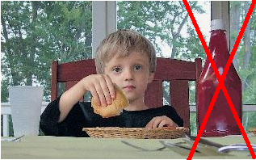

Главное правило, о котором часто забывают родители, – питание должно быть разнообразным. Это важнейший фактор, который способствует нормальному интеллектуальному и физическому развитию ребенка.

Slide 10
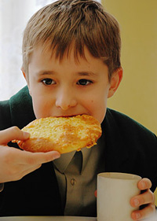
Полноценное питание
РЕБЕНОК ШКОЛЬНОГО ВОЗРАСТА
ДОЛЖЕН ЕЖЕДНЕВНО ПОЛУЧАТЬ:
Сливочное масло: 30–40 г
Растительное масло: 15–20 г
Хлеб (пшеничный и ржаной): 200–300 г
Крупы и макаронные изделия: 40–60 г
Картофель: 200–300 г
Овощи: 300–400 г
Фрукты свежие: 200–300 г
Сок: 150–200 мл
Сахар: 50–70 г
Кондитерские изделия: 20–30 г
Молоко, молочные продукты: 300–400 г
Мясо птицы (филе): 100–130 г
Рыба (филе): 50–70 г
Если школьник будет питаться рационально, разнообразно, ежедневно получая все необходимые его организму вещества, то вы скоро заметите, что чадо радует вас не только хорошим настроением и здоровым цветом лица, но и пятерками в дневнике.

Slide 11
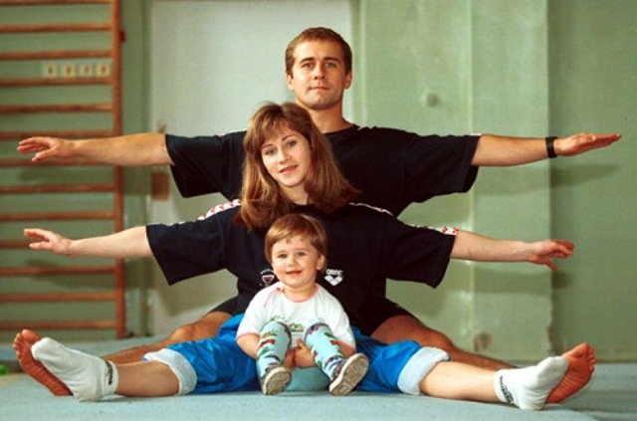
Важность физических упражнений
Верный способ повысить сопротивляемость детского организма различным заболеваниям, сделать его выносливым, крепким, сильным – правильное физическое воспитание. Систематические занятия физкультурой и спортом способствуют всестороннему физическому совершенствованию, укрепляют здоровье, увеличивают работоспособность, вызывают бодрое настроение, при котором учеба и любая работа лучше спорится.
Приучить себя к ежедневной двигатель-
ной нагрузке нелегко даже взрослому.
Ребенку тем более. И вот тут-то во многом
решающим является пример родителей.
Родители, занимающиеся физической
культурой, – объект для подражания.

Slide 12

Режим дня
Организовать правильное, эффективное физическое воспитание помогает режим дня. Для каждого ребенка должен быть свой распорядок, который зависит от возраста, индивидуальных особенностей детей, даже от распорядка дня родителей. Равномерное чередование работы и отдыха, т. е. правильный режим дня, необходимо для нормального физического роста школьника, для правильного развития его нервной системы.

Slide 13

Компьютер и здоровье дошкольников
О пользе или вреде компьютеров постоянно ведутся дискуссии.
Неправильное «взаимоотношение» с компьютером может привести к серьезным проблемам со здоровьем.
Для сохранения здоровья и уменьшения неблагоприятного воздействия компьютера необходимо помнить несколько правил, которые рекомендуют специалисты.
?

Slide 14
Профилактика
Для предупреждения развития переутомления при работе с компьютером необходимо осуществлять комплекс мероприятий.
Ограничение времени работы на компьютере – важный фактор
сохранения здоровья:
- ребенок младшего возраста может играть за компьютером не более 15
минут в день, а дети близоруких родителей - только 10 минут, только
3 раза в неделю!
- лучше играть в первой половине дня;
- комната, в которой он работает должна быть хорошо освещена;
- мебель соответствовать росту ребенка;
- расстояние от глаз ребенка до монитора 60 см;
- после игры нужно обязательно сделать зарядку для глаз;
- игровую деятельность сменить физическими упражнениями.
Если соблюдать эти требования и правила, то компьютер не нанесет вреда ребенку.

Slide 15
Итак, питание, образ жизни, организация занятий и отдыха – все это влияет на здоровье наших детей.
Все мы: педагоги, дети и родители вместе учимся думать, беречь, заботиться и укреплять свое здоровье. Важно помнить:
Здоровый ребенок –счастливый ребенок!

